Slide 1
WEB BOOKING MOVIE
ĐỒ ÁN CUỐI KÌ: NHẬP MÔN CÔNG NGHỆ PHẦN MỀM
Giảng viên: Nguyễn Thị Minh Tuyền
Bùi Tấn Lộc
Hồ Tuấn Thanh

Slide 2
THÔNG TIN THÊM
Các ngôn ngữ lập trình được team sử dụng trong quá trình hoàn thành đồ án:
- FRONT – END: ReactJS
- BACK – END: ExpressJS
- DATABASE : MongoDB
- Dùng Insomnia để test API

Slide 3
1
Thành viên
NỘI DUNG
2
Front - end
3
Back - end
4
Demo trực tiếp

Slide 4
1 Thành viên
MSSV | Họ và tên
20127395 | Phan Minh Xuân
20127435 | Trần Văn An
20127444 | Bùi Duy Bảo
20127448 | Nguyễn Thái Bảo

Slide 5
FRONT - END
02

Slide 6
2 FRONT - END
Số thứ tự | Tên chức năng | Chưa hoàn thành | Đã hoàn thành | Hoàn thành tốt
1 | Search |  | X | X
2 | Log in |  | X | X
3 | Log out |  | X | X
4 | Register |  | X | X
5 | Add movie |  | X | X
6 | Delete Movie |  | X | X
7 | Updata info user |  | X | X
8 | Change Password | Hoàn thành UI
9 | Created Ticket |  | X | X
10 | Payment |  | X | X
11 | Show list movie |  | X | X
12 | Show movie content |  | X | X

Slide 7
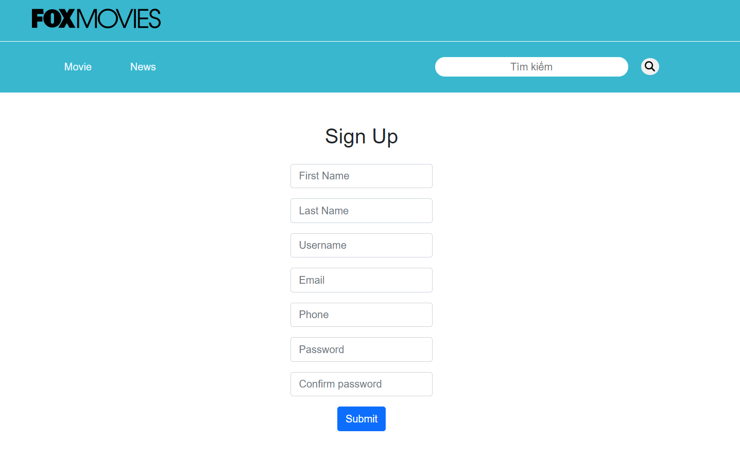
2 FRONT - END
Register
Chú ý:
Mail: người dùng cần nhập đúng dạng xx@gmail.com
Đã test Password và confirm password phải giống nhau, khác nhau thì không thể đăng kí.
Điền First Name
Điền Last Name
Điền User Name
Điền Email
Điền Phone
Điền Password
Điền Confirm Password
Sau khi đã điền xong thông tin cần thiết, người dung có thể ấn Submit để tiến hành đăng kí tài khoản

Slide 8
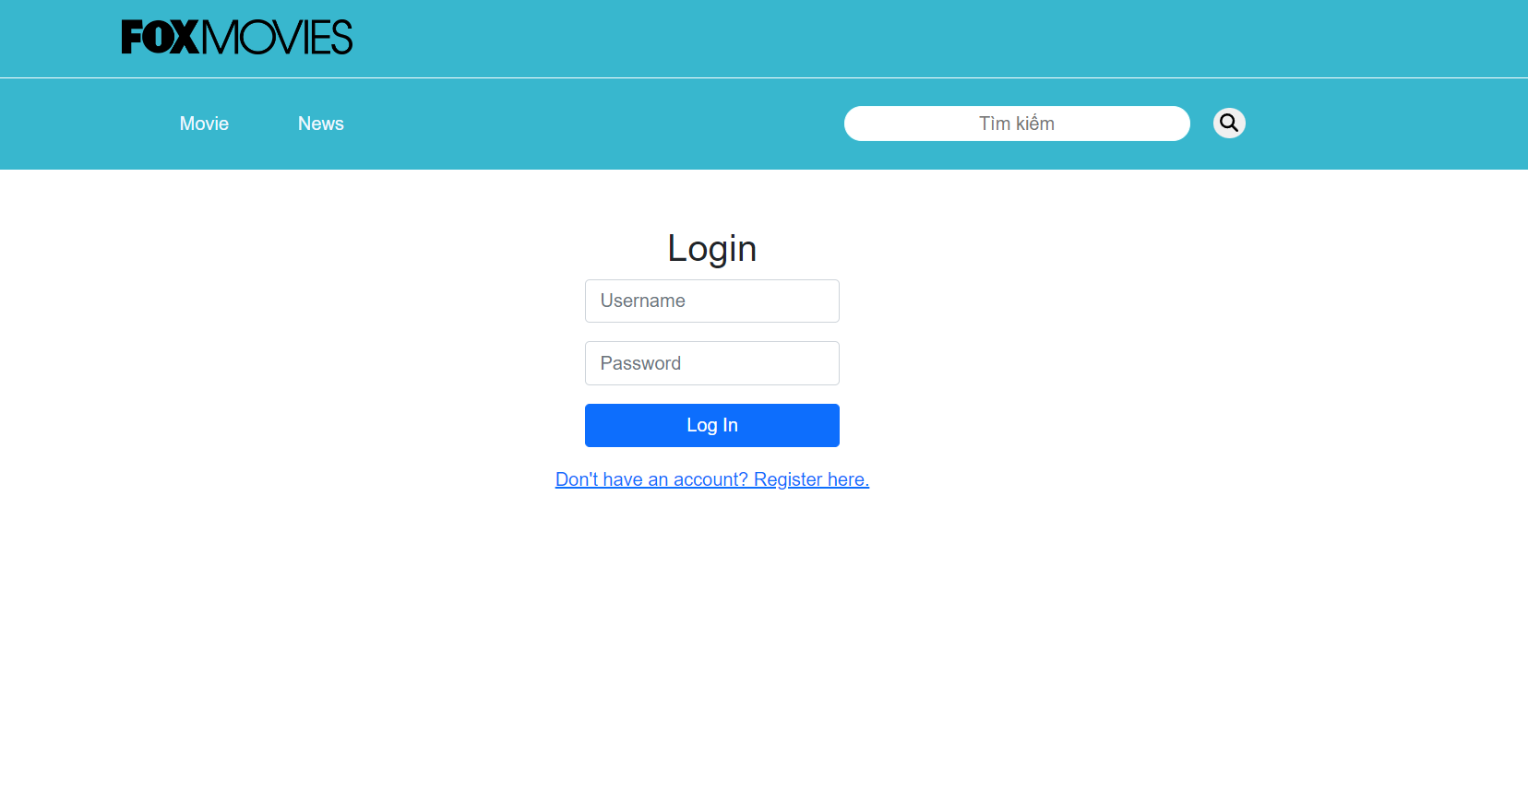
2 FRONT - END
Login
Người dùng nhập username
Người dùng nhập password
Sau khi đã nhập username và password cần nhấn log in để đi đến trang Home
Nếu người dung chưa có có account thì ấn vào đây
Chú ý : Về phân quyền Admin và user
Admin sẽ không thể đăng kí, mà account sẽ được lưu vào database
User có thể có thể đăng kí, và tiến hành đặt vé.

Slide 9
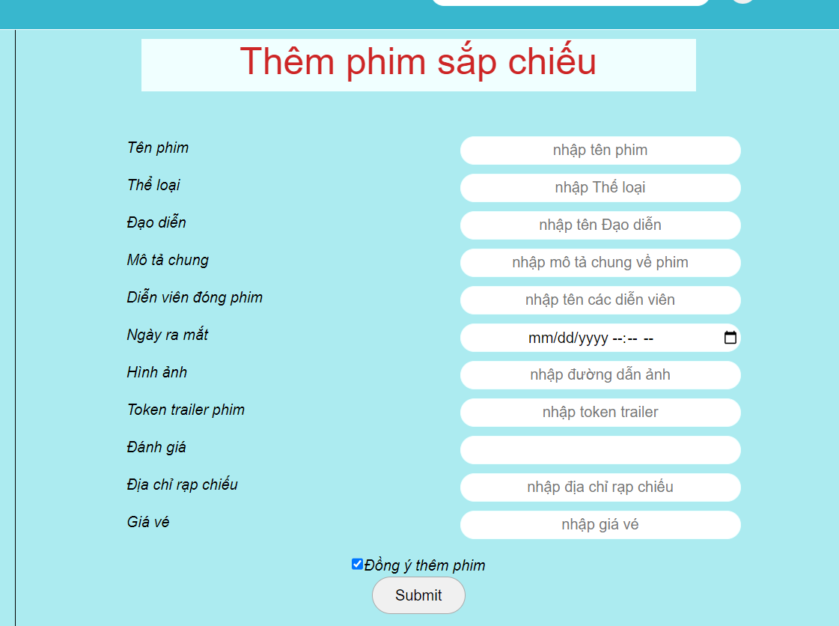
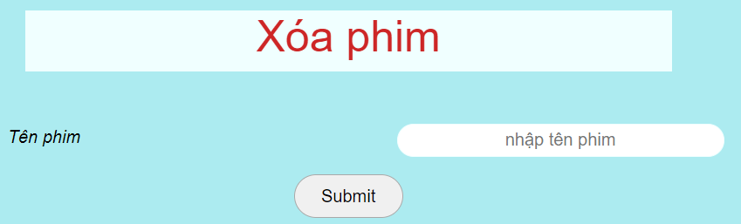
2 FRONT - END
Add movie and Delete Movie (Chức năng của quản lí rạp phim )
Để có thể xóa phim, staff cần nhập tên của bộ phim muốn xóa, sau khi nhấn submit thì hệ thống sẽ xóa phim đó ra khỏi database
Sau khi đã điền xong thông tin để add movie, thì staff cần nhấn submit để được thêm vào database

Slide 10
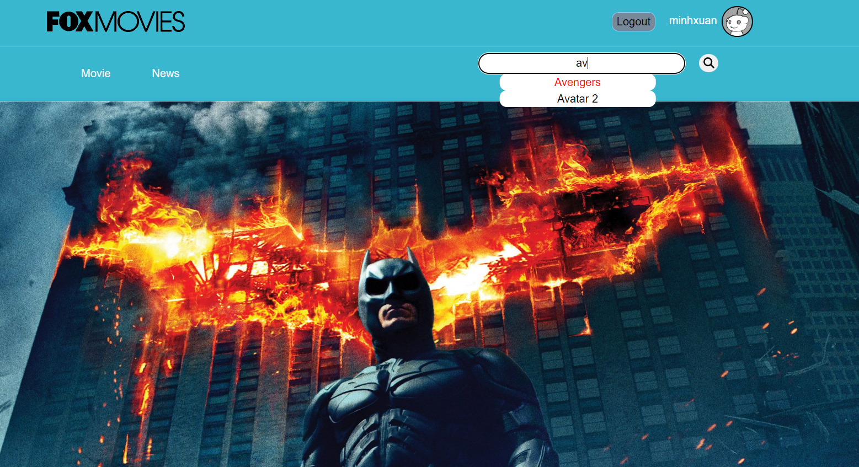
2 FRONT - END
Search
Khi search những từ khóa tên của bộ phim đã được lưu trong Database thì sẽ xuất hiện những gợi ý như trên.

Slide 11
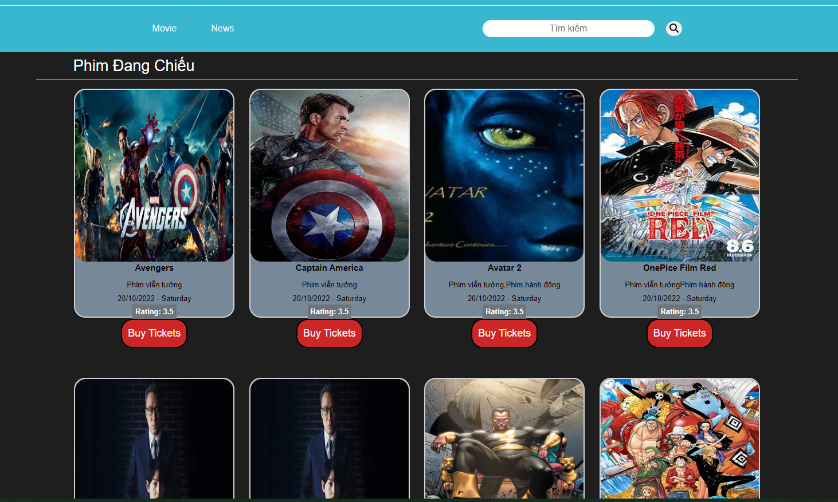
2 FRONT - END
Show list movie
Show list movie: hiện tất cả những bộ phim có trong database.
Tại từng bộ phim: sẽ hiển hị tên phim, thể loại phim, đánh giá.
Khi người dùng ấn vào BuyTickets thì chuyển đến trang chọn chỗ ngồi.
Khi người dùng ấn vào ảnh của phim nào đó thì sẽ chuyển đến trang thông tin chi tiết của bộ phim.

Slide 12
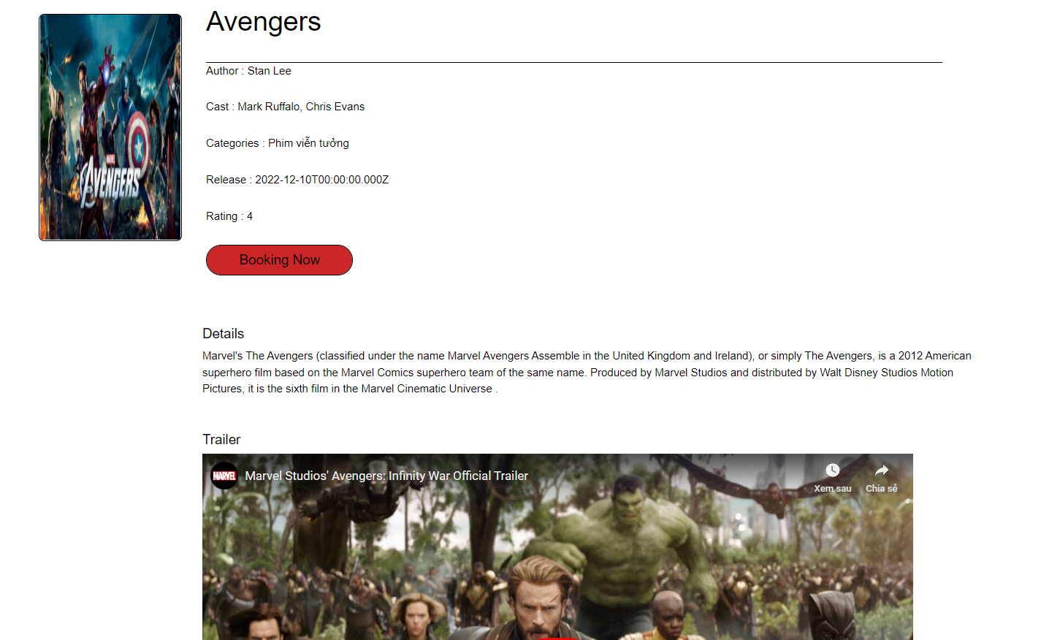
2 FRONT - END
Show movie content
Show movie content: sẽ thể hiện thông tin đạo diễn, diễn viên, thể loại, đánh giá, details, trailer… của một bộ phim
Khi người dùng ấn vào nút Booking Now sẽ chuyển chuyển đến trang đặt chỗ.

Slide 13
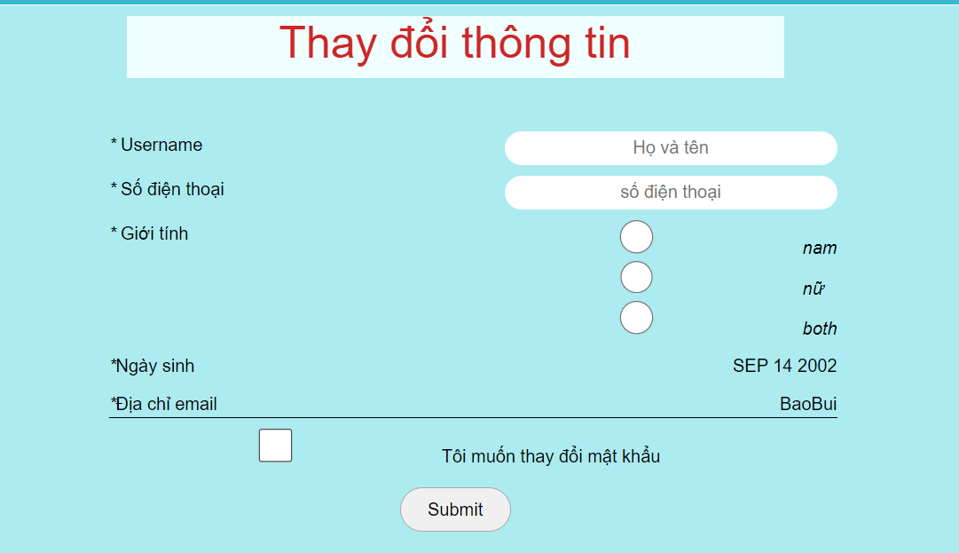
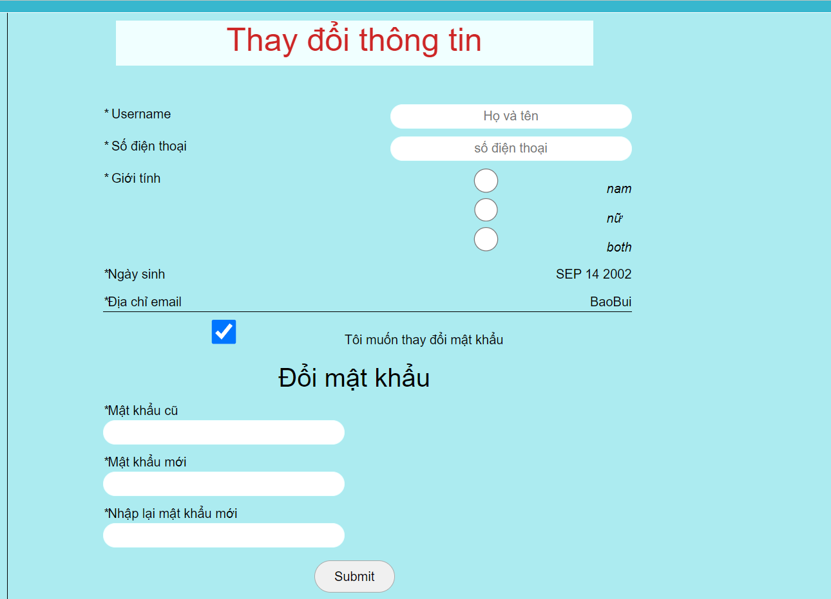
2 FRONT - END
Update Info User and Change Password
Ấn tick vào ô trống nếu muốn thay đổi mật khẩu
Người dùng muốn thay đổi thông tin cá nhân: username, số điện thoại, giới tính. Sau đó ấn Submit
Nếu như người dùng muốn thay đổi mật khẩu thì tick vào ô trống. Sau đó ấn submit để thay đổi mật khẩu.

Slide 14
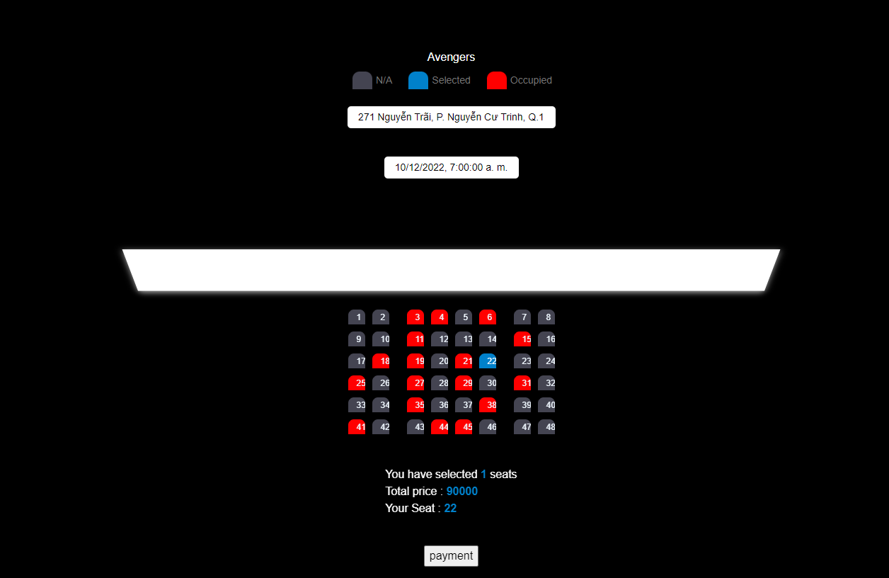
2 FRONT - END
Create Ticket
Tên phim
Xám: Vị trí còn trống
Xanh: Vị trí đã chọn
Đỏ: vị trí đã được chọn
Chọn rạp chiếu
Chọn thời gian chiếu
Sau khi người dùng đã chọn được vị trí ân ý thì có thể nhấn submit để đến trang thanh toán
Chọn chỗ ngồi
Thông tin

Slide 15
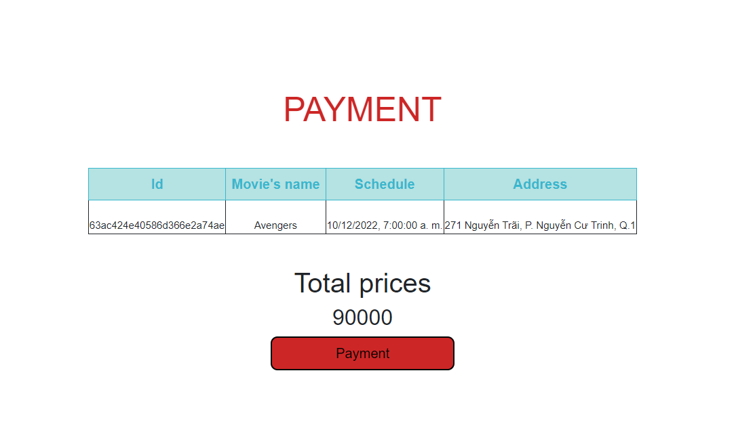
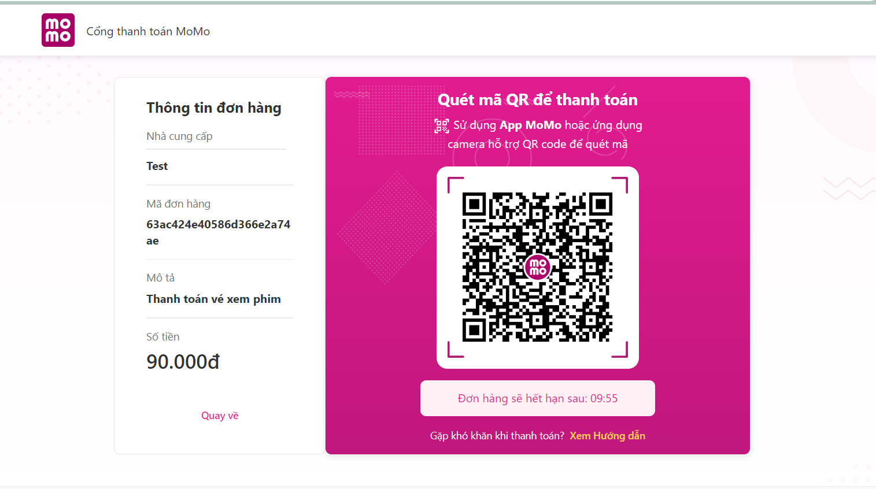
2 FRONT - END
Payment
Tại trang thanh toán, hệ thống sẽ hiển thị các thông tin ID phim, tên phim, lịch chiếu, địa chỉ rạp phim để người dùng có thể xác nhận .
Sau khi đã ấn vào Payment thì sẽ thanh toàn bằng Momo, tại đây sẽ xuất hiện mã QR để người dùng có thể quét thanh toán, đồng thời hiển thị thông tin giá tiền, thông tin thanh toán…

Slide 16
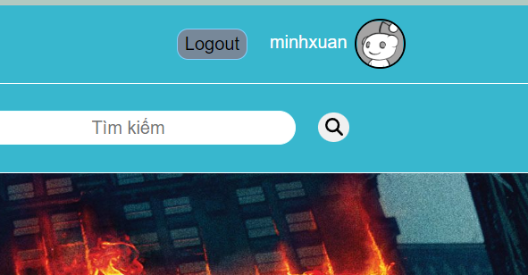
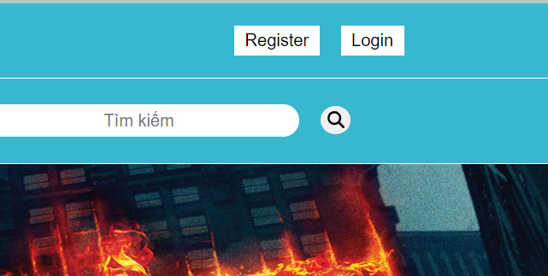
2 FRONT - END
Log out
Sau khi log out thì actor có vai trò là guest thì chỉ có thể:
- Search
- Xem thông thông tin chi tiết của phim
- Không thể đặt vé.

Slide 17
BACK - END
03

Slide 18
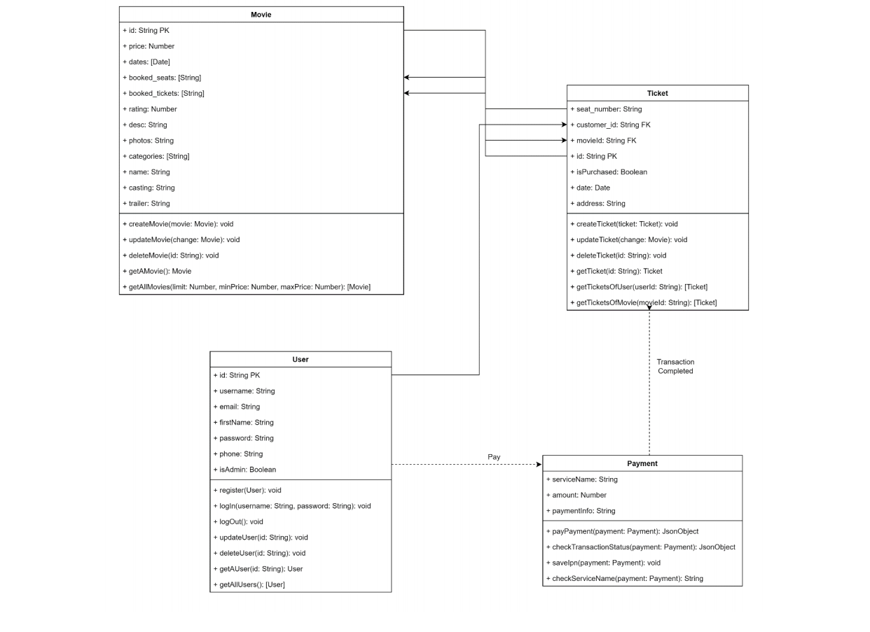
3 BACK- END
API gồm có 4 model chính là Movie, Ticket, User, Payment.
Movie gồm có những thuộc tính cần thiết và có các chức năng như them, xóa, sửa ,…
Ticket: gồm có những thuộc tính cần thiết, và có các chức năng, tạo, updata, xóa,…
User: gồm có những thuộc tính cần thiết, có những chức năng tạo, thêm, xóa ,sửa
Payment: Kiểm tra trạng thái thanh toán thành công hay thất bại.

Slide 19
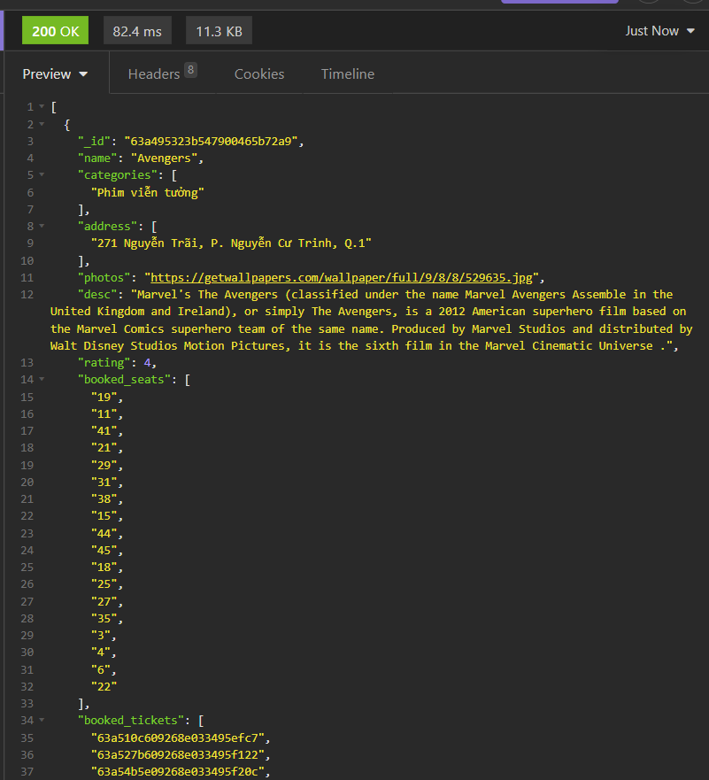
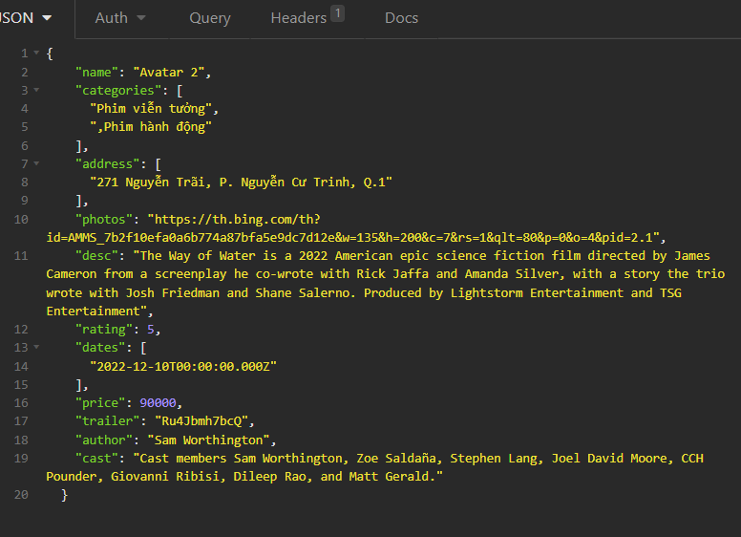
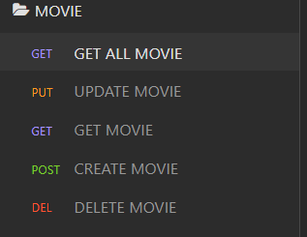
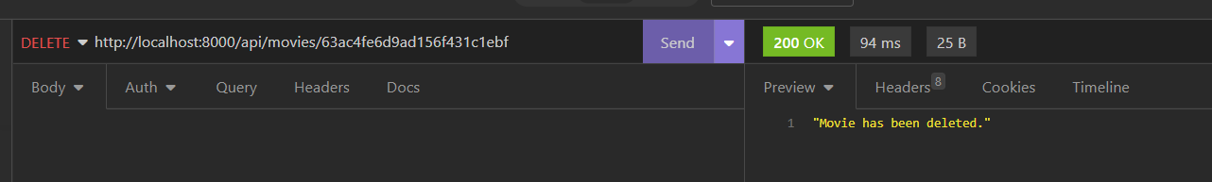
3 BACK- END
Movie
Những chức năng của model Movie
Để add một movie thì cần điền những thông tin theo các thuộc tính trên.
Để xóa một phim, cần phải có id của phim đó.
Sau khi nhấn get all movie thì sẽ trả về một list movie có trong hệ thống.

Slide 20
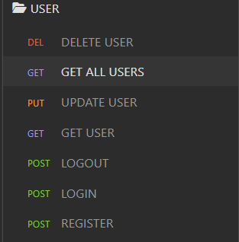
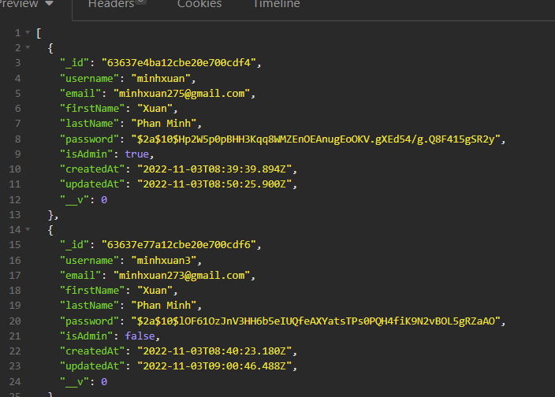
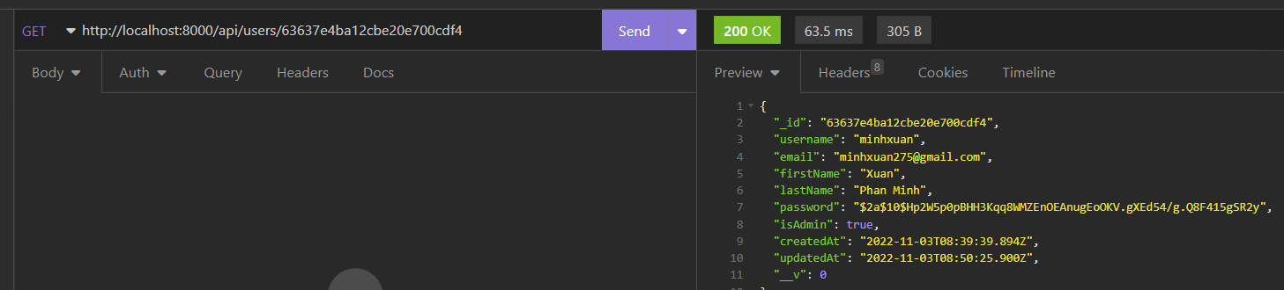
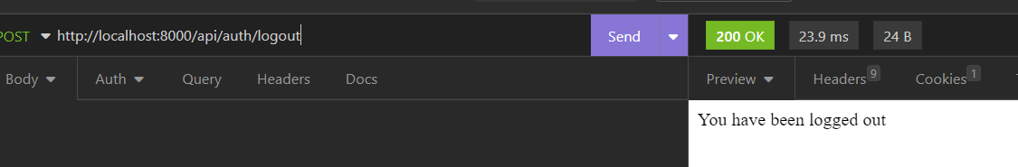
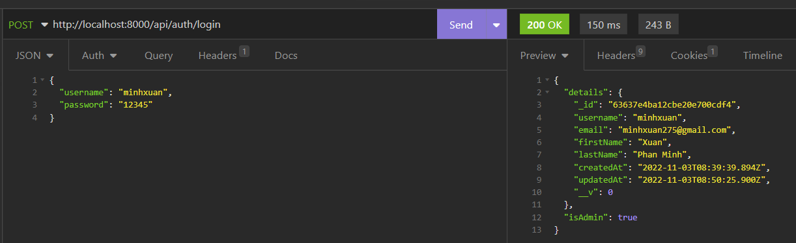
3 BACK- END
User
Khi chọn chức năng get all user, thì sẽ trả về một list thông tin của user bao gồm admin và user
Các chức năng của model User
Lấy thông tin của của một user, phải có id của user đó.
Login admin vào hệ thống
Log out khỏi hệ thống.

Slide 21
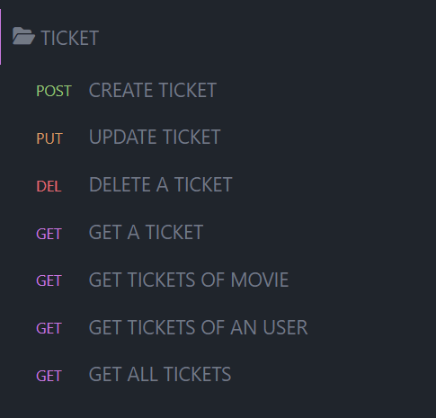
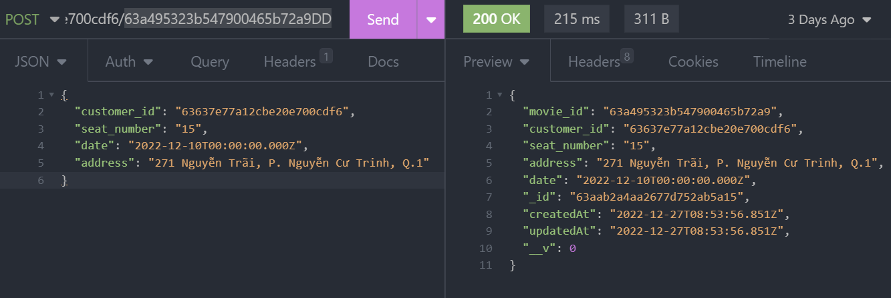
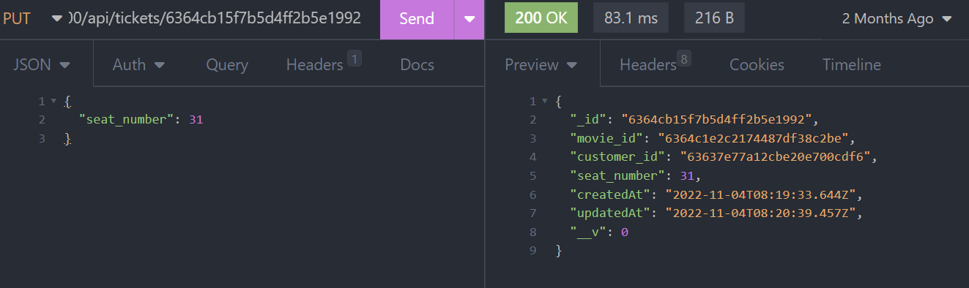
3 BACK- END
Ticket
Khởi tạo vé bằng body json từ client, với các tham số user_id và movie_id
/api/tickets/:user_id/:movie_id
Edit vé bằng body json từ client với các tham số user_id và movie_id
Các api của ticket
/api/tickets/:user_id/:movie_id

Slide 22
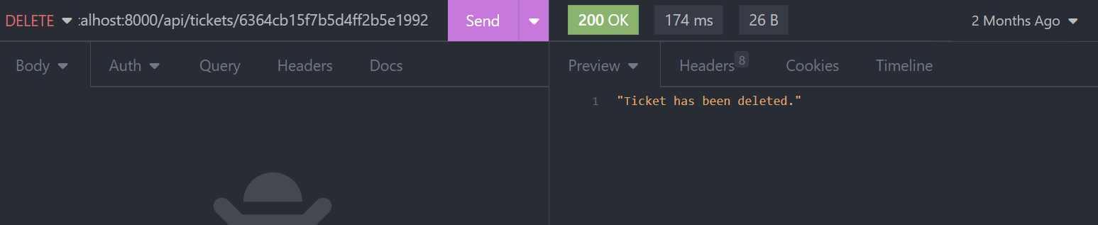
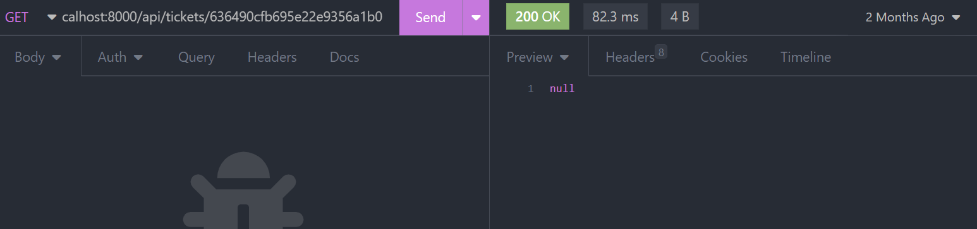
3 BACK- END
Ticket
Xoá ticket bằng movie_id, trả về chuỗi
/api/tickets/:movie_id
Lấy vé đã đặt bằng cách request đến api với tham số id
Các api get khác hoạt động tương tự.
/api/tickets/:id

Slide 23
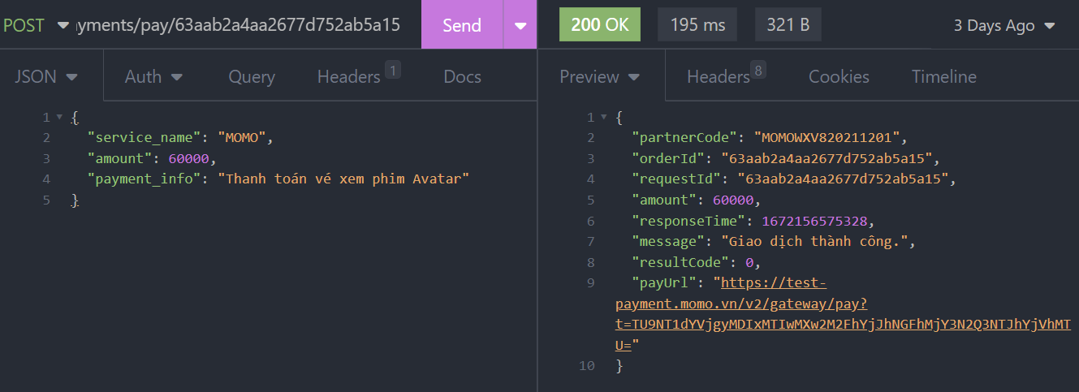
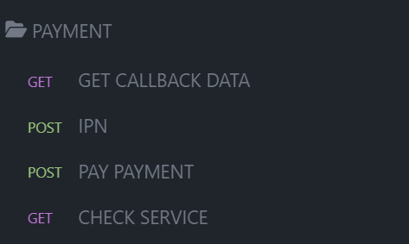
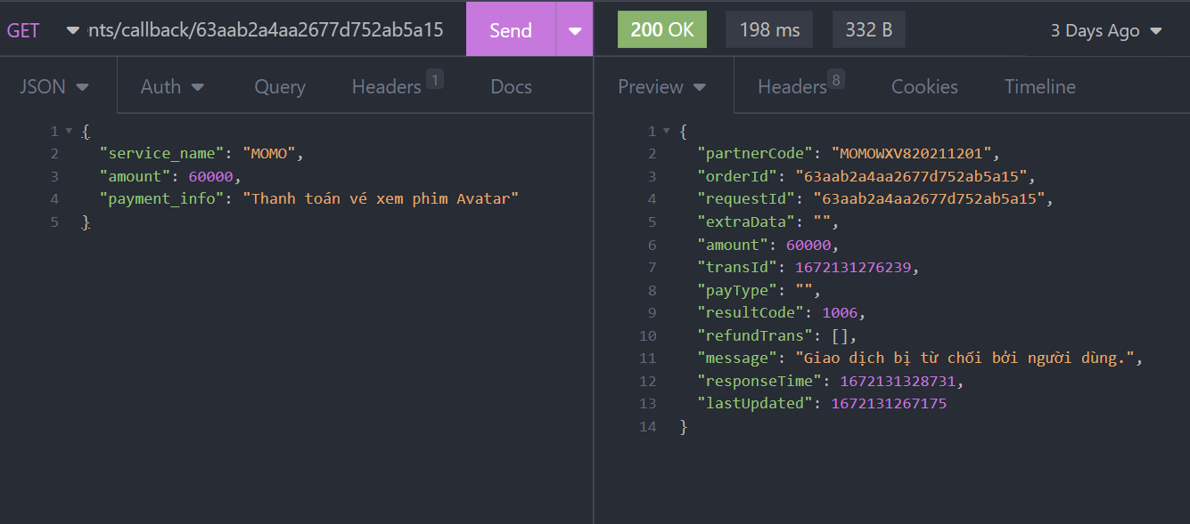
3 BACK- END
Payment
Client sẽ request đến api với một id được generate để đảm bảo id là duy nhất.
Nếu thành công sẽ trả về cho client object json bên cạnh, nếu thất bại sẽ gửi về lỗi.
/api/payments/pay/:id
Các api của payment
Để kiểm tra trạng thái thanh toán, client cần truyền vào đúng id đã được khởi tạo cùng nội dung của thanh toán đã khởi tạo.
Nếu thanh toán thành công, resultCode của object được trả về là 0.
Hai api còn lại checkService hay IPN để kiểm tra kết nối giữa client với server và server với Momo.
/api/payments/callback/:id

Slide 24
DEMO TRỰC TIẾP
04

Slide 25
Thank you for your wathing

